Slide 1
Алгоритм и его формальное исполнение
9 класс
Урок № 1

Slide 2
Алгоритм -
это строго детерминированная последовательность действий, описывающая процесс преобразования объекта из начального состояния в конечное, записанная с помощью понятных исполнителю команд
Исполнитель – человек или техническое устройство, выполняющий определённую последовательность действий для изменения состояния объекта

Slide 3
Дискретность – разделение информационного процесса в алгоритме на отдельные команды (например, преобразование текста)
Выполнив очередную команду, исполнитель должен точно знать, какую команду необходимо исполнять следующей. Это свойство алгоритма называется детерминированностью
Алгоритм должен обеспечивать преобразование объекта из начального состояния в конечное за определённое число шагов. Такое свойство алгоритма называется результативностью
Алгоритм позволяет формализовать выполнение информационного процесса. Исполнитель, человек, не вникает в содержание поставленной задачи, а выполняет последовательность действий. Например, редактирование текста в среде редактора Word

Slide 4
Компьютер - автоматический исполнитель алгоритма
Алгоритм, записанный на «понятном» компьютеру языке программирования, называется программой
машинный язык (последовательность нулей и единиц);
язык программирования высокого уровня, формальные языки, кодирующие алгоритмы в привычном для человека виде (в виде предложений). Например, процедурные языки, в которых используют управляющие конструкции (операторы). Это Basic, Pascal

Slide 5
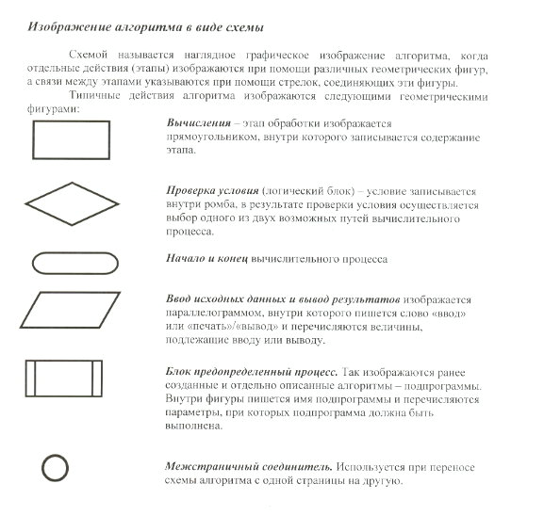
Изображение алгоритма в виде схемы

